Slide 1
Neurónové siete

Slide 2
Prvé primitívne neurónové siete boli zostrojené už takmer pred 70 rokmi.
Teda ešte v čase, keď čísla do počítačov sa zadávali cez dierne štítky a o disketách, či USB kľúčoch sa ešte ani nechyrovalo.
Zlomom vo vývoji bol vynález postupu Spätnej distribúcie chyby (back propagation), s ktorým prišiel Geoffrey Hinton z Toronta v roku 1986.

Slide 3
Mozog obsahuje okolo 10¹² buniek zvaných neuróny.
Z každého neurónu vychádza výbežok (axón), ktorý spája tento neurón s inými podobnými neurónmi cez spojenia, takzvané synapsie.
Každý neurón príma informácie od iných neurónov cez približne 7000 takýchto synapsií, informácie spracuje a výsledok pošle ďalej, iným neurónom.
S rozvojom informatiky vznikla myšlienka modelovať takýto systém na počítači.

Slide 4
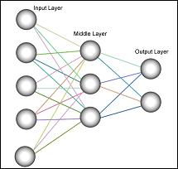
Modelovať sa začalo, ale samozrejme značne zjednodušene. Namiesto triliónov neurónov sa začalo s rádovo desiatkami a aj počet 7000 vstupov sa zredukoval na dva a viac. A tak vznikol model prvej umelej neurónovej siete.

Slide 5
Takáto sieť je zo začiatku prázdna a aby dokázala niečo robiť, musí sa učiť. Ako takéto učenie prebieha, uvediem na príklade.
Chcem napríklad sieť naučiť, aby dokázala rozpoznávať dedičné choroby z úseku génu. „Ukážem“ sieti takýto úsek (v praxi úsek pozostáva z desiatok až stoviek písmen A,C,G,T) a sieť sa rozhodne, či gén generuje chorobu, alebo nie. Ja jej poviem, či sa rozhodla správne.
Ak áno, sieť posilní tie spojenia (synapsie), ktoré viedli k správnej odpovedi, ak nie, oslabí chybné spojenia (takýto typ učenia sa všeobecne volá odmena-trest).
Na začiatku sa sieť rozhoduje samozrejme náhodne, ale po čase je čoraz viac odpovedí správnych. Nakoniec už sieť bude vedieť určiť, či gén generuje chorobu, alebo nie.
Paradoxne, sieť nám nepovie, na základe čoho sa správne rozhoduje a preto pre lekára, ktorý pracuje s touto sieťou zostáva stále tajomstvom, ktoré úseky génu to v skutočnosti generujú chorobu.

Slide 6
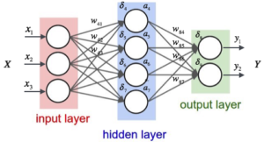
V neurónových sieťach sa rozlišujú zvyčajne tri druhy vrstiev: vstupná vrstva (to sú neuróny, ktorú nesú pôvodné vstupné informácie, napr. vek, sexuálne orientácia, telesná výška potenciálneho rande partnera a pod.), skrytá vrstva (kde sú neuróny, ktoré používajú dostupné vstupy pre vytvorenie čiastkových rozhodnutí. Kvalitné neurónové siete môžu maj niekoľko desiatok skrytých vrstiev, lebo musia zohľadniť veľa čiastkových vplyvov na celkové rozhodnutie. ), výstupná vrstva (ktorá obsahuje už neuróny dávajúce finálne rozhodnutie.

Slide 7
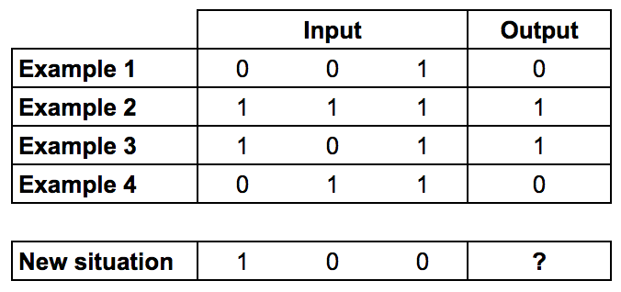
príklad

Slide 8
Možnosti využitia
Počítačová informatika - skúmanie vlastností nesymbolického spracovania informácie,
Inžinierstvo - automatické riadenie, spracovanie signálov a veľa ďalších aplikácií,
Finančníctvo - modelovanie vývoja trhu, rozhodovanie pri prideľovaní pôžičiek alebo pri určovaní veľkosti splátok alebo aj overovanie podpisov na šekoch,
Fyzika - modelovanie javov v štatistickej mechanike,
Chémia - predikcia fyzikálno-chemických vlastností zlúčenín , riadenie chemickej výroby , analýza dát z analytických meracích prístrojov , analýza spektroskopických dát , klasifikácia zlúčenín, molekulárne modelovanie ,
Neurofyziológia - skúmanie senzorických systémov, motoriky, rozpoznávanie a produkcia reči, modelovanie neurofyziológie mozgu,
Medicína - návrh diagnózy na základe príznakov a výsledkov laboratórnych vyšetrení (napr. diagnóza elektrokardiogramov, diagnóza testov na rakovinu, diagnóza sonogramov a röntgenových snímok apod.)

